Slide 1




基于TensorFlow实现神经网络
学术界和工业界十年一遇的颠覆性技术
汇报人：贾克强
时间：2019年4月23日
Notes:
亮亮图文旗舰店https://liangliangtuwen.tmall.com

Slide 2

目录
深度学习简介
CONTENTS
神经网络
TensorFlow入门
深层神经网络

Slide 3


Part 1
深度学习简介
人工智能、机器学习与深度学习
深度学习发展历程
深度学习的应用

Slide 4
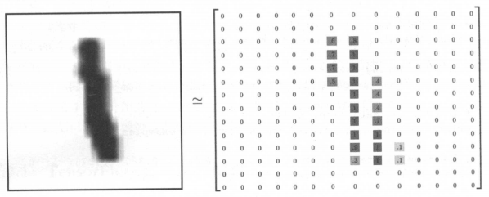
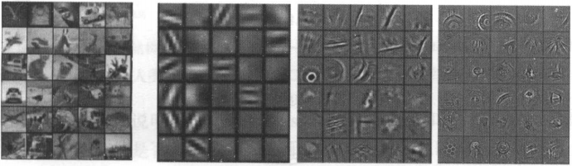
人工智能、机器学习与深度学习
人工智能是一个非常广泛的问题，机器学习是解决这类问题的一个重要手段，深度学习则是机器学习的一个分支。给定足够的计算时间和数据， 并且仔细调节参数， 神经网络通常可以打败其他机器学习算法（无论是分类任务还是回归任务）
传统机器学习
输入
人工特征提取
权重学习
预测结果
数据挖掘十大算法：C4.5决策树、K-均值、支持向量机、Apriori、AdaBoost算法、k-近邻算法、朴素贝叶斯算法、分类回归树算法、最大期望算法、PagaRank算法
feature label
5.1, 3.5, 1.4, 0.2, setosa
4.9, 3.0, 1.4, 0.2, versicolor
…
5.0, 3.2, 1.3, 0.19, ?
输入
基础特征提取
多层复杂特征提取
权重学习
预测结果
深度学习算法
图片像素
第一层：线条
第二层：简单形状
第三层：复杂形状

Slide 5
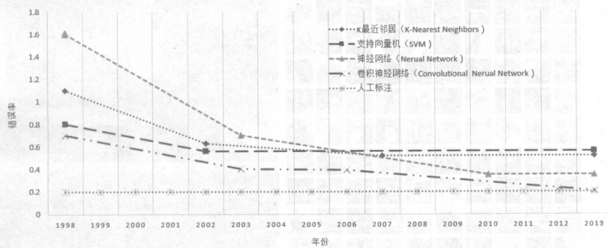
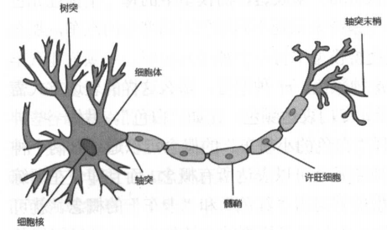
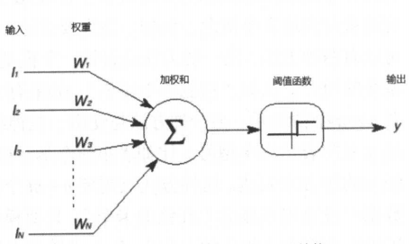
深度学习发展历程
阶段1
阶段2
阶段3
1943年，加权和经过一个阈值函数
1958年，感知机
1986，分布式知识表达 1986，反向传播算法
2010年，云计算、GPU
2012年，ImagaNet图像分类竞赛，AlexNet赢得冠军

Slide 6
深度学习的应用
4
1
人机博弈
计算机视觉
AlpaGo（围棋），星际争霸
图像分类、物体识别、人脸识别、光学字符识别
3
2
自然语言处理
语音识别
语言模型、机器翻译、词性标注、实体识别、情感分析、广告推荐、搜索排序
Google Now、苹果Siri、微软的Xbox和Skype、同声传译系统

Slide 7
Part 2
神经网络
线性模型
神经网络实例

Slide 8
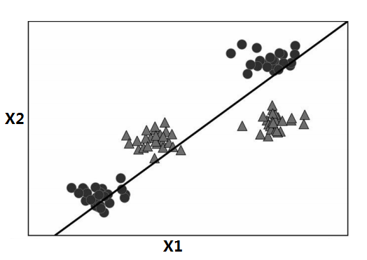
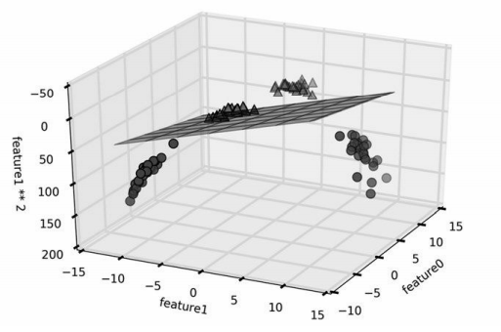
线性模型
线性模型：y=w[0]*x[0]+w[1]*x[1]+….+w[p]*x[p]+b
在低维的时候线性模型预测能力非常有限，但是对高维（多个特征的数据集）而言，线性模型非常强大。
通过y大于0，找到”决策边界 ” 来预测分类
y=3x₁-x₂-2
无论是在计算机科学、通信、生物统计和医学，还是金融和经济学（包括股市预测）中，大多数与“智能”有点关系的问题，都可以归纳为一个在多维空间进行模式分类的问题

Slide 9
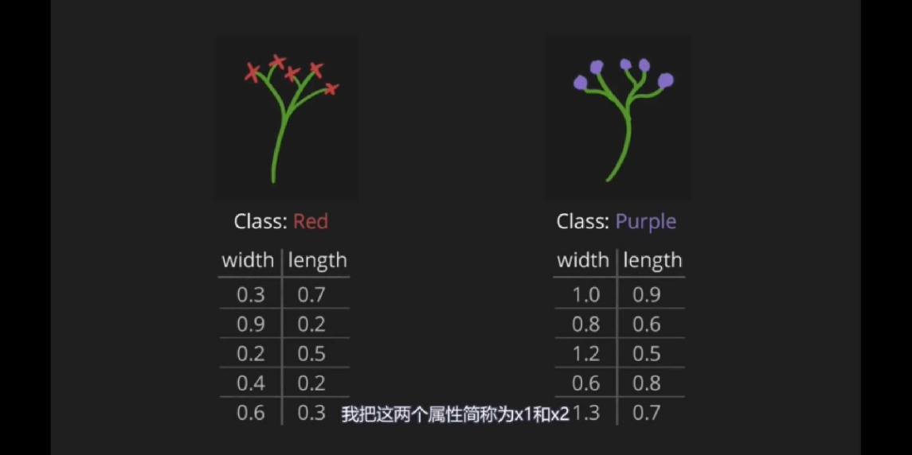
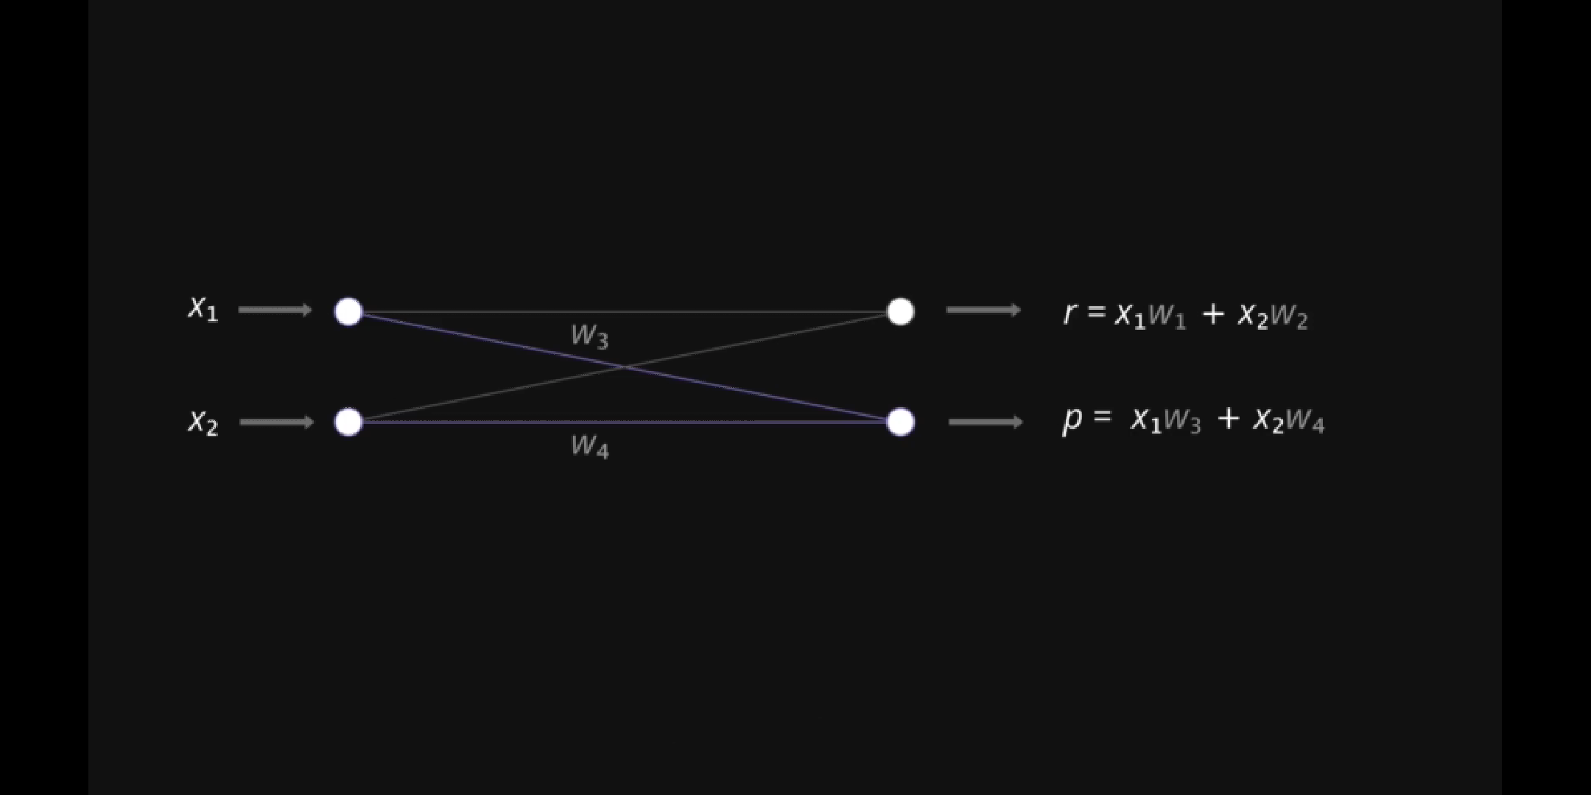
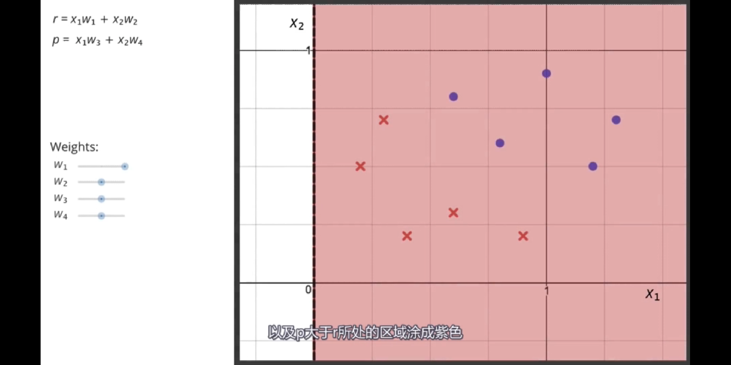
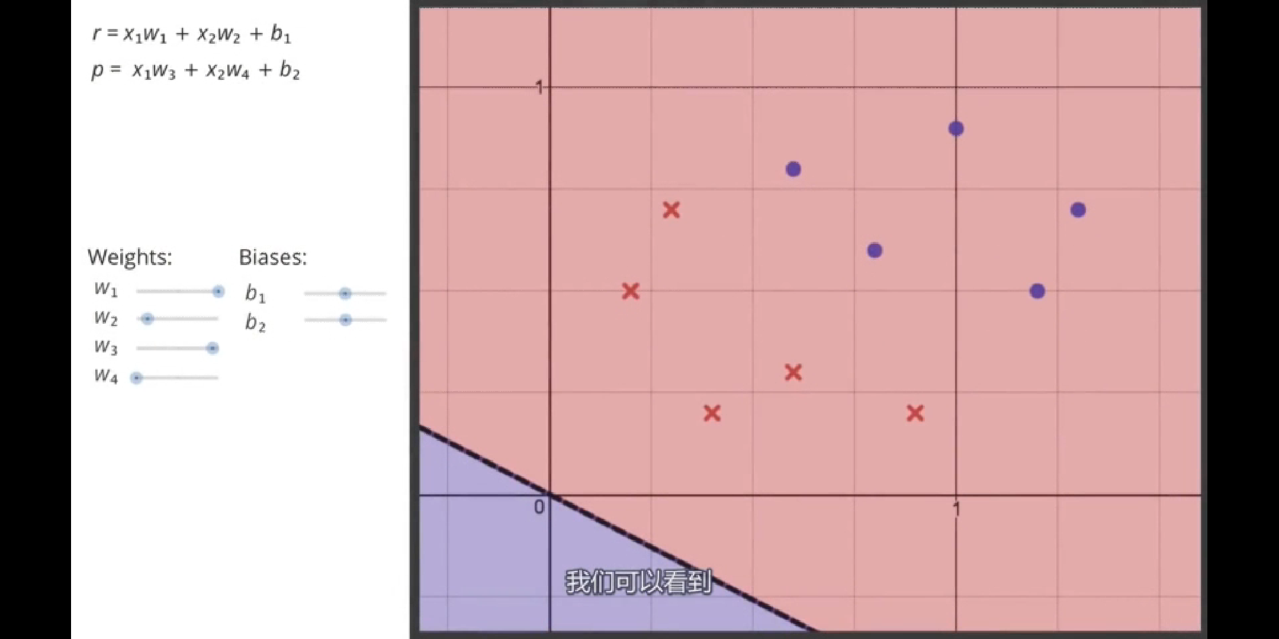
神经网络实例
通过y=r-p>0，找到”决策边界”来分类
问题：通过花宽度和长度区分颜色
可变形为y=x1(w1-w3)+x2(w2-w4)
单层神经网络
只有权重“决策边界”只能旋转
加入偏置项

Slide 10
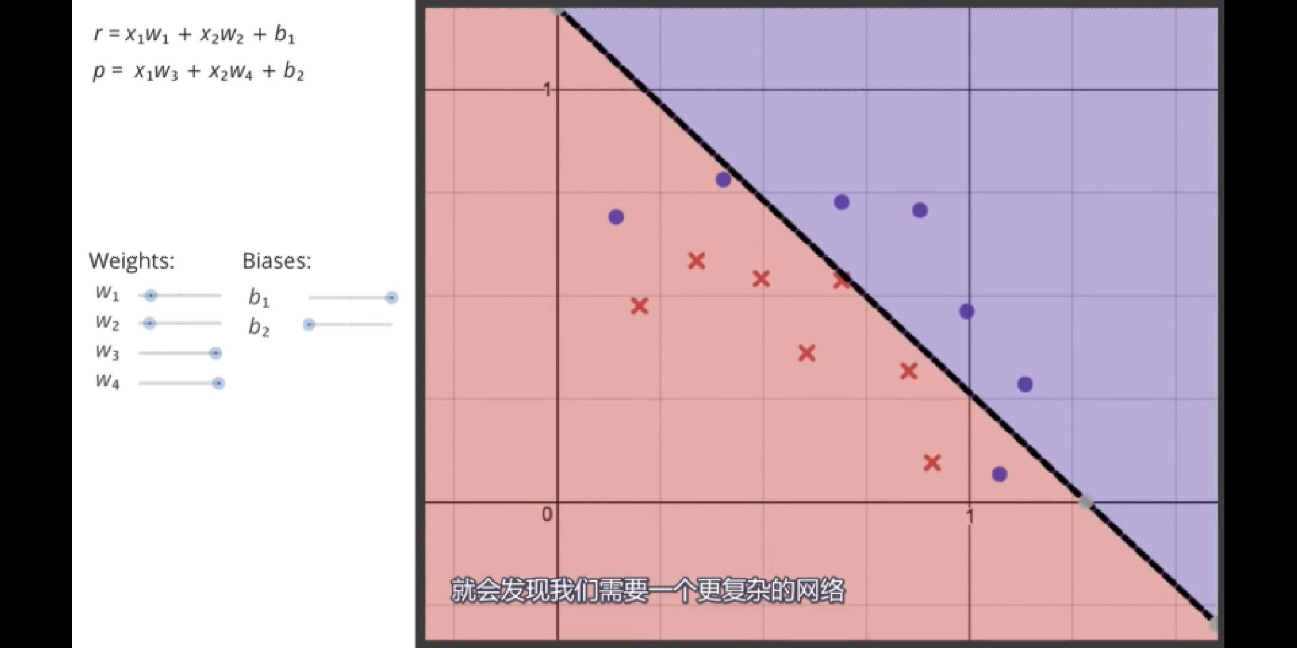
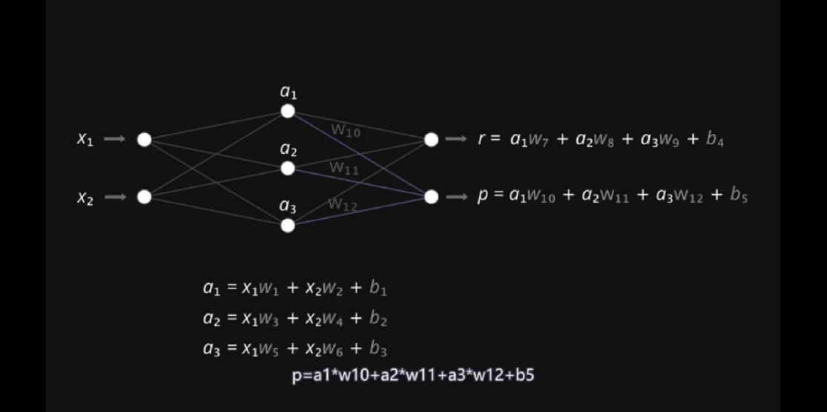
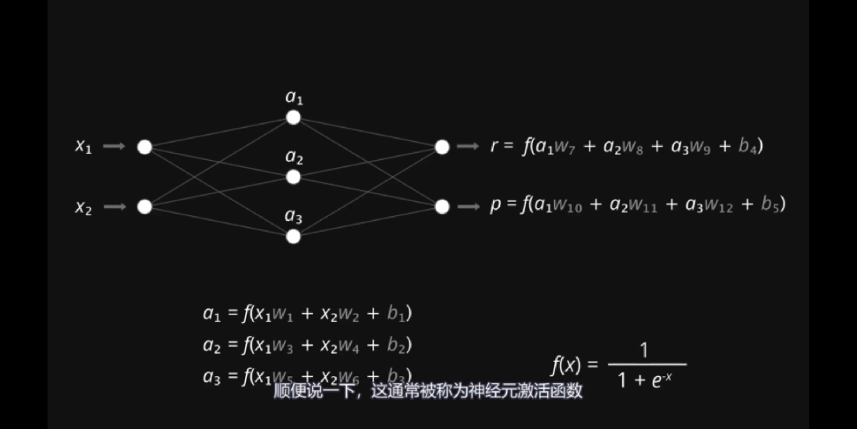
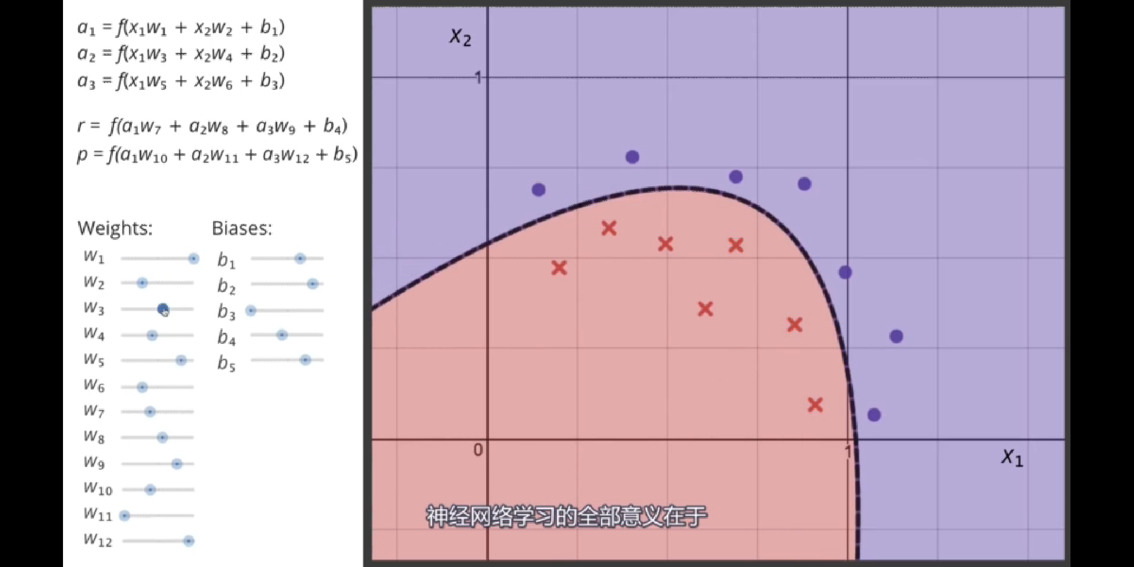
神经网络实例
更复杂情况，线性“决策边界”不可分的情况
加入隐藏层，增加权重影响因子
加入激活函数，去线性
结果

Slide 11
Part 3
TensorFlow入门
计算图、张量、会话
前向传播算法
反向传播算法
完整神经网络样例程序

Slide 12

计算图、张量、会话
张量（Tensor）
TensorFlow版本HelloWorld程序
数据的表示形式，只是对运输结果的引用
import tensorflow as tf
a = tf.constant([1.0, 2.0], name="a")
b = tf.constant([2.0, 3.0], name="b")
result = a + b
print(result)
with tf.Session() as sess:
print(result.eval())
计算图（Flow）
定义运算，TensorFlow自动将定义的运算转化为计算图上的节点
输出
Tensor("add_1:0", shape=(2,),dtype=float32)
[3. 5.]
会话（Session）
执行运算，用于并管理程序运行时的所有资源

Slide 13
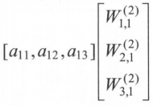

前向传播算法（全连接网络结构）
输入层
隐藏层
输出层
(1)
(1)
a₁₁=W_{1,1}x₁+W_{2,1}x₂=0.41
a11
(1)
X₁=0.7
W_{1,1}=0.2
(2)
W_{1,1}=0.6
零件长度
x₁
(2)
(2)
(2)
(1)
y=W_{1,1}a₁₁+W_{2,1}a₁₂+W₁₃a₁₃ =0.116
W_{2,1}=0.3
(1)
(1)
a₁₂=W_{1,2}x₁⁺W_{2,2}x₂=-0.38
(1)
a12
是否合格
W_{1,2}=0.1
Y
X₂=0.9
(2)
W_{2,1}=0.1
0.116>0 => 合格
零件质量
x₂
(1)
W_{2,2}=0.4
(2)
(1)
W_{3,1}=-0.2
W_{1,3}=0.2
a13
(1)
(1)
TensorFlow代码实现前向传播算法
a₁₃=W_{1,3}x₁+W_{2,3}x₂=0.46
a = tf.matmul(x,w1)
y = tf.matmul(a,w2)

Slide 14
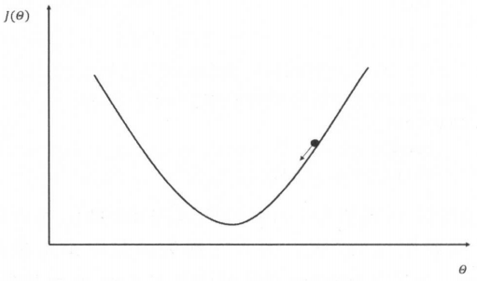
反向传播算法
初始化变量 训练次数=0
选取一部分训练数据
训练次数+1
否
达到训练次数？
是
结束训练
前向传播 算预测值
θ表示神经网络中的参数，J(θ)表示损失函数的大小，Δ(θ)可以看出学习率
往预测更准的方向自动调整参数
否
是
第二阶段：通过反向传播算法计算损失函数对每一个参数的梯度，再根据梯度和学习率使用梯度下降算法更新每一个参数（权重）
反向传播 更新变量
达到训练目标？
TensorFlow代码实现反向传播算法
➔演示： 完整神经网络样例程序.pdf
train_step = tf.train.AdamOptimizer(0.001).minimize(cross_entropy)

Slide 15
Part 4
深层神经网络
激活函数实现去线性化
多层网络解决异或问题
Softmax和损失函数
过拟合

Slide 16
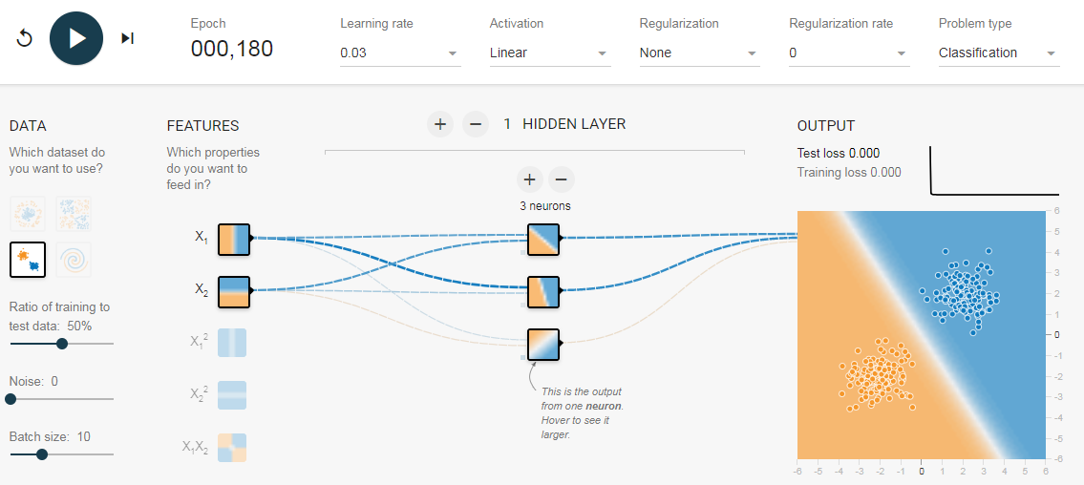
线性模型的局限性
截图自：
http://playground.tensorflow.org
在线性可分问题中，线性模型能很好区分不同颜色的点

Slide 17
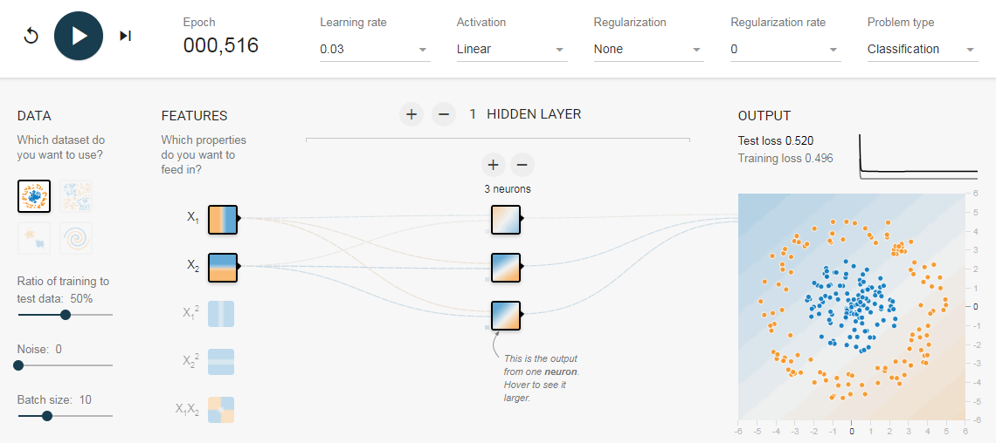
线性模型的局限性
任意线性模型的组合仍然还是线性模型，绝大部分的问题都是无法线性分割的。

Slide 18
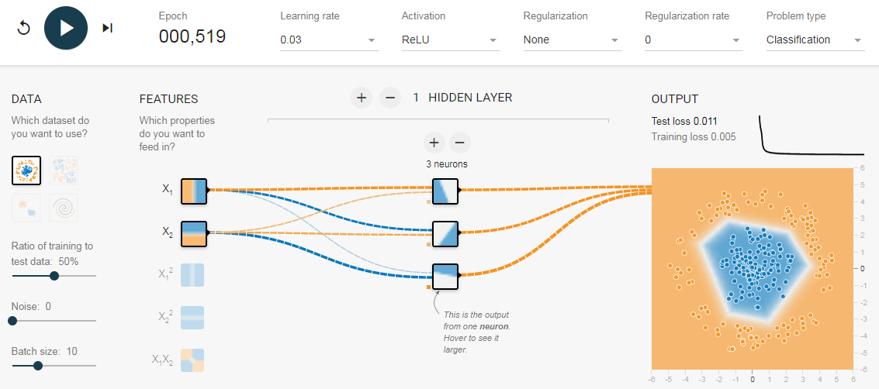
线性模型的局限性
使用激活函数可以让整个神经网络不再是线性的

Slide 19
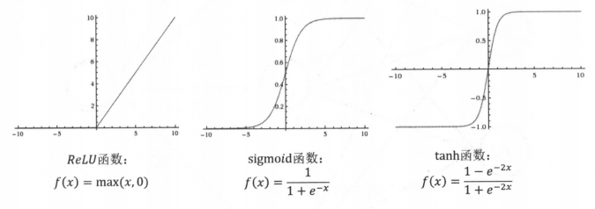
线性模型的局限性
常见激活函数
TensorFlow代码实现去线性化
a = tf.nn.relu(tf.matmul(x,w1)+biases1)
y = tf.nn.relu(tf.matmul(a,w2)+biases2)
改变权重会改变激活函数的斜率，改变偏置项会让激活 函数左右移动

Slide 20
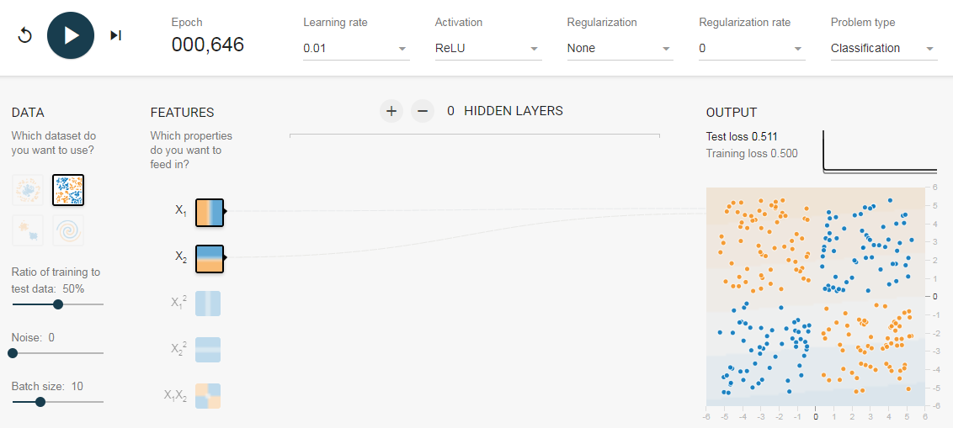
多层网络解决异或问题
异或运算直观来说就是如果两个输入的符号相同则输出为0，否则输出为1 单层神经网络无法模拟异或运算

Slide 21
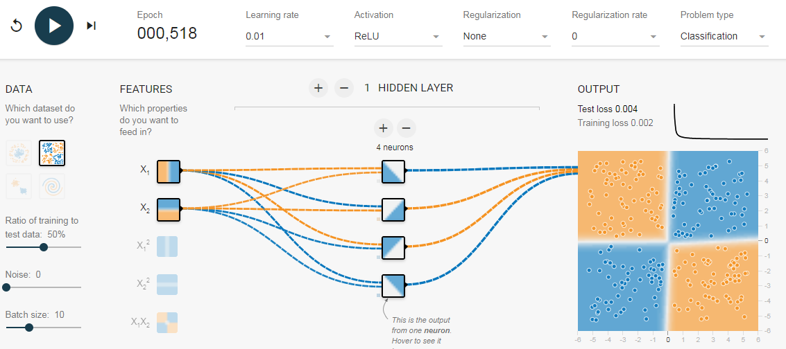
多层网络解决异或问题
当加入隐藏层之后，异或问题就可以得到很好的解决，神经网络实际上有组合特征提取的功能。这对图片识别，语言识别有很大帮助

Slide 22


Softmax和损失函数
输入层
隐藏层
原始输出层
softmax层
最终输出层
s o f t m a x
正确答案
预测答案
H((1,0),(0.6,0.4))=-(1xlog0.6+0xlog0.4)≈0.22
H((1,0),(0.8,0.2))=-(1xlog0.8+0xlog0.2)≈0.01
交叉熵：刻画的是两个概率分布之间的距离
TensorFlow代码实现交叉熵
cross_entropy = -tf.reduce_mean(y_ * tf.log(tf.clip_by_value(y, 1e-10, 1.0))
+ (1 - y_) * tf.log(tf.clip_by_value(1 - y, 1e-10, 1.0)))

Slide 23
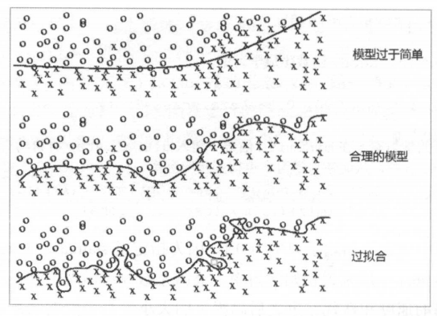
过拟合
正则化的基本思想是希望通过限制权重的大小，使得模型不能任意拟合训练数据中的随机噪音
L1正则化会让参数变得更加稀疏
L2正则化不会让参数稀疏，不过当参数很小时，比如0.001，这个参数的平方基本上可以忽略
TensorFlow代码实现正则化
w=tf.Variable(tf.random_normal([2,1]),stddev=1,seed=1))
y=tf.matmul(x.w) loss=tf.reduce_mean(tf.square(y_-y)) + tf.contrib.layers.l2_regularizer(lambda)(w)

Slide 24
感谢观看
通过TensorFlow实现深度学习算法，从登堂入室，最终成为AI的真正驾驭者
Notes:
亮亮图文旗舰店https://liangliangtuwen.tmall.com

